Slide 1
PSYCHOLOGIE LIDSKÉHO VÝVOJE

Slide 2
Co je to vývoj ?
1. Vývoj jako řada zákonitých změn
2. Evoluce a involuce
3. Diferenciace a integrace
4. Vývoj jako iniciativa
5. Učení jako mechanismus vývoje

Slide 3
Hybné síly vývoje
1.Biologické
dědičnost x prostředí (nature x nurture)
2. Sociální
Socializace, sociální zrání
3. Osobnost
  BIO - PSYCHO - SOCIÁLNÍ DETERMINACE
  DUŠEVNÍHO VÝVOJE

Slide 4
Základní mechanismy vývoje
1. Zrání
2. Učení
Proces získávání a předávání zkušeností, návyků, dovedností, znalostí, hodnot a podobně.

Slide 5
Zákonitosti vývojových změn
Sledujeme vývoj zdravého dítěte od narození:
  1. postup
  2. věk
  3. integrace
  4.ireversibilila

Slide 6
Vývojová stádia
J. Langmaier (1991):
popis a charakteristika změn typických pro určité období
základ pro odvození obecných zákonitostí vývoje psychiky: zkušenost

Slide 7
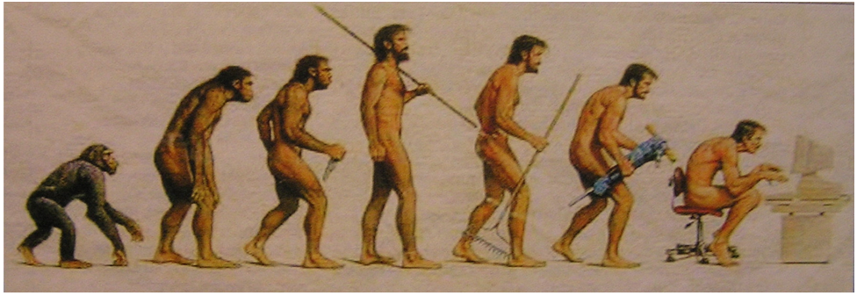
VÝVOJOVÁ PSYCHOLOGIE
DEFINICE: zabývá se psychikou člověka v různých věkových etapách
FYLOGENEZE vývoj lidského druhu v historii
ONTOGENEZE vývoj člověka od narození do smrti

Slide 8
Vývojová stÁdia
ETAPA
VĚK
Prenatální
Novorozenecké období
Kojenecké
Batolecí
Předškolní
Mladší školní věk
Puberta
Adolescence
Dospělost
  Mladší, zralá
  Střední
Stáří
  Počínající
  Stáří
  dlouhověkost
početí do narození
1.měsíc (6 týdnů)
do 12. měsíců
1 rok do 3 let
3 - 6 let
11-12 let
11-12/15 let
do 20 – 22 let
20 až 60 let
  25- 30 let; 31 – 44let
  45 – 60 let
60. a 75. rokem
  60 – 74
  75 – 89
  od 90 výše
ETAPA
PŘIBLIŽNÝ VĚK

Slide 9
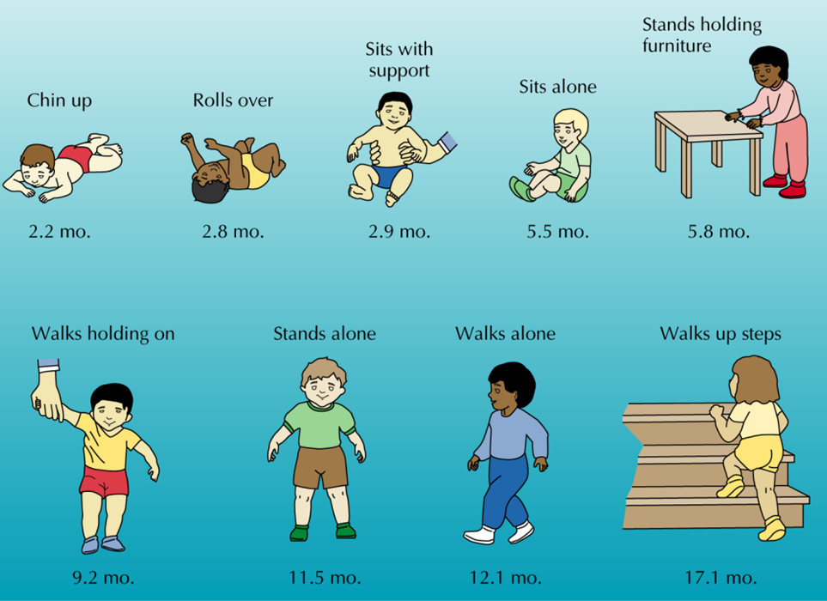
Psychomotorický vývoj dítěte

Slide 10
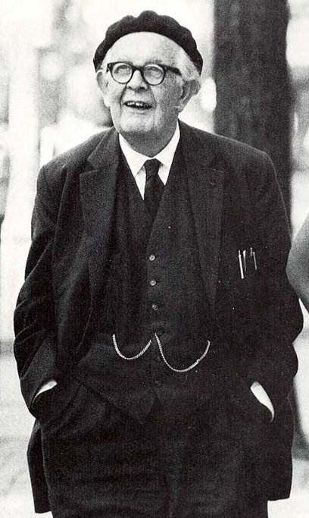
Fáze kognitivního vývoje dle Piageta
Vývojová teorie švýcarského filozofa, přírodního vědce a biologicky orientovaného vývojového psychologa Jeana Piageta patří k vlivným psychologickým konceptům současnosti, přestože se týká "jen" jedné stránky ontogeneze člověka - kognitivního vývoje

Slide 11
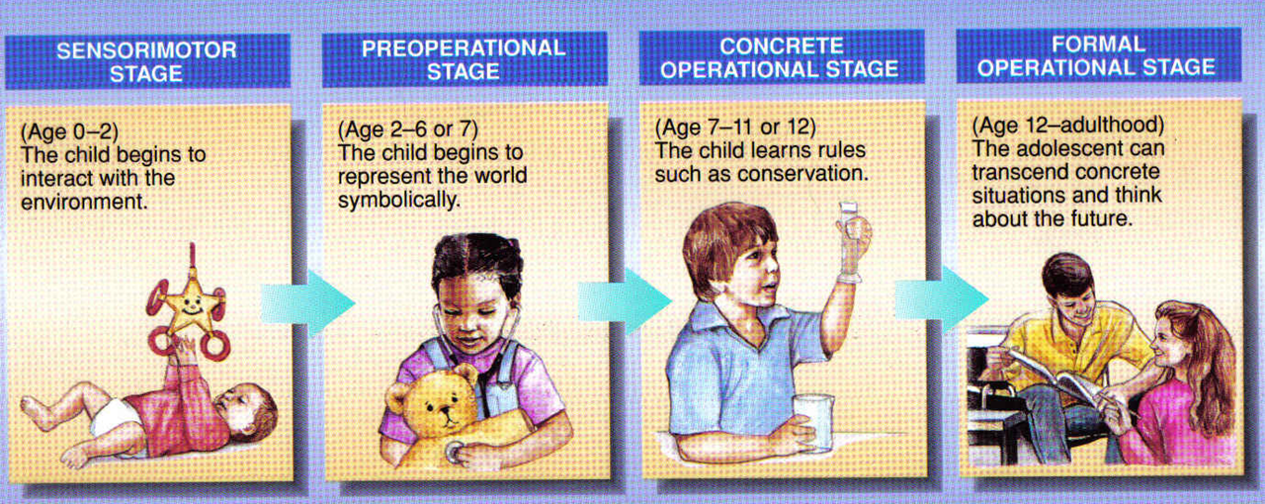
Fáze kognitivního vývoje dle Piageta
1) Senzomotorické (0-2 roky) - odlišuje sebe od objektů
2) Předoperační (2-7 let) – egocentrické myšlení, třídí jevy podle jednoho rysu
3) Konkrétních operací (7-11 let) – logické myšlení o konkrétních pojmech
4) Formálních operací (od 12 let) – abstraktní myšlení

Slide 12
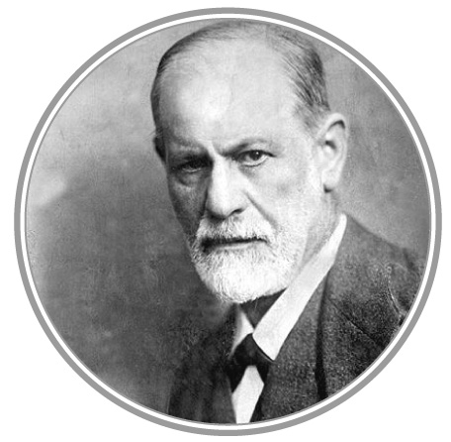
Vývojová stádia dle Sigmunda Freuda
Patří mezi originální koncepce duševního
vývoje člověka.
Rakouský lékař a psycholog, zakladatel
psychoanalýzy S. Freud považoval za
podstatu psychického vývoje vývoj libida
- životní energie, kterou spojoval s principem slasti.
Člověk podle Freuda lokalizuje pocit slasti a blaha v průběhu své ontogeneze do různých tělesných oblastí. Každá vývojová etapa či fáze s sebou nese i určitý model setkávání jedince s okolním světem.

Slide 13
Vývojová stádia dle Sigmunda Freuda
Stádium orální ( do 1. roku života)
Stádium anální ( 2. a 3. rok života)
Stádium falické ( 4. rok dítěte)
Stádium latence ( od 5 let do začátku dospívání)
Stádium genitální (od 11/12 let)

Slide 14
Orální stádium
Hlavním zdrojem libosti a uspokojení dítěte (pudové) je stimulace orální oblasti:
➢ fáze orální závislosti - sání z prsu, cucání palce, hraček
➢ fáze orálně agresivní – prořezáváním zubů a kousáním
Frustrace, se kterou se musí jedinec v tomto období vyrovnat je odstavení dítěte. Míra uspokojení pak následně může mít vliv na vlastnosti osobnosti – optimismus, lehkověrmost, manipulativnost při dobrém uspokojení; podezíravost, pesimismus nebo závistivost naopak při nedostatečném uspokojení.
Osoby fixovány do tohoto stádia (přílišné uspokojování potřeb dítěte) – tendence udržet si ústa jako svoji primární erotogenní zónu – projevuje se jak v sexu, tak ale i v orientaci na jídlo, kouření, nových poznatcích („hltáme je“).
Chtějí být přehnaně zahrnováni péčí a pozorností, jsou zaměřeni na přijímání, dávání jim činí problémy. Většinou srdečný vztah k dětem, mateřství, přírodě a obecně k ženám.

Slide 15
Anální stádium
Zdroj uspokojení se z orální oblasti přesouvá na anus. Uspokojení je tedy výsledkem zadržování a vypuzování exkrementů.
Zdrojem frustrace pak bývá odmítnutí exkrementů rodiči (exkrement dítě považuje jako dárek pro rodiče) a výchova k udržování tělesné čistoty.
Nadměrné požadavky rodičů na čistotu – nadměrná pořádkumilovnost, šetrnost a tvrdohlavost přílišná schovívavost – sklon k nepořádnosti, plýtvání a uvolněnosti.
Anální charakter (přílišné nároky rodičů na čistotu) – spořivost, hromadění majetku a peněz (peníze=exkrementy), případně až k lakotě, sklony ke sběratelství, perfekcionismus.

Slide 16
Stádium falické
Místo uspokojení se přesouvá na oblast genitálu.
Freud říká, že chlapci hodnotí svůj penis jako cenný majetek a dívky jim zatím závidí.
➢ Oidipovský komplex = láska chlapce k matce – zahrnuje přání tělesného kontaktu, zvědavost na nahé tělo, nevědomé incestní přání. Otec je chápán jako rival. Normálně strach z potrestání vede chlapce k potlačení sexuálních přání vůči matce a k identifikaci s otcem (agresor), což s sebou nese i všechny atributy otce, zároveň tedy i jeho moc. Tím se vlastně oidipovský komplex vyřeší a chlapec přebírá mužskou roli.
➢ Elektřin komplex (oidipovský komplex u děvčat) – Freud ho příliš nepopisoval, protože předpokládal, že se jedná o stejný proces. Rivala vidí děvčata v matce, rozřešení je tedy v identifikace s matkou.

Slide 17
Stádium latence
Období stability, emoční a sexuální přání ustupují do pozadí.

Slide 18
Stádium genitální
Ukončením tohoto období je dle Freuda vývoj člověka dokončený.
Nastupuje heterosexuální chování.
Freud předpokládal, že člověk se vyvinul z druhu, který měl období puberty v 5-6 letech, genitální stádium tedy navazovalo na falické.
U člověka je stádium latence jen přechodné stádium, během kterého si osvojí kulturní normy, poznatky a sociální role.

Slide 19
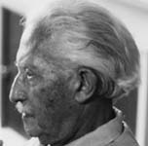
Erik Erikson a osm věků člověka
dánský a severoamerický psycholog, psychoanalytik.
Teorie „Osm věků člověka“ .
Prodloužení vývojového pohledu na celý život člověka (od kolébky do smrti).
Na každém stupni vývoje si jedinec musí vyřešit psychosociální konflikt (krizi). Výsledek této krize vede jak ke zdravým, tak nezdravým rysům v osobnosti.

Slide 20
Erikson byl student a blízký spolupracovník Sigmunda Freuda v Rakousku. Spolupracoval též s jeho dcerou Annou Freudovou. Zpočátku považoval svoji teorii za přepracovanou verzi Freudovy teorie psychosexuálního vývoje.
Souhlasil s Freudem v tom, že lidé musí projít specifickými vývojovými stádii ve vývoji osobnosti.
Předpokládal, že Freud přecenil úlohu sexuálního vývoje ve vývoji osobnosti.
Zahrnul do vývojové teorie celý běh života člověka.

Slide 21
Erikson vycházel z předpokladu, že si jedinec musí vyřešit psychosociální konflikt-krizi v každém jednotlivém „věku“ (tj. vývojové etapě).
Uspěje-li, může postoupit zdárně dále do dalšího věku.
K prvním pěti vývojovým stadiím (shodná s Freudem-stadium orální, anální, falické, latentní a genitální) přidává další 3.

Slide 22
1. věk Důvěra x nejistota
dítě získává pocit základní důvěry, učí se věřit svému sociálnímu okolí (pečujícím osobám).
Důležitá je stálost péče a kvalita vztahu matky (pečující osoby).
Úspěšné překonání-důvěra ve druhé, chuť objevovat okolí.
Neúspěšné-nedostatečný pocit bezpečí.

Slide 23
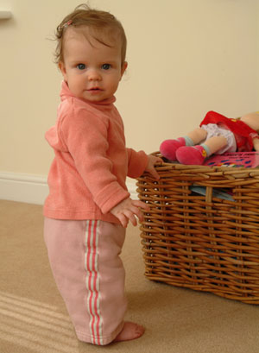
2. věk Autonomie x pocit studu a pochyby
Úspěšné zvládnutí tohoto období-pocit autonomie, víra ve své schopnosti.
Neúspěšné-stud, pochyby o sobě.

Slide 24

3. věk 3-6/7 let Vlastní iniciativa x pocity viny
Předškoláci se učí být iniciativní, zahajovat aktivity.
Vinu mohou pociťovat nad vlastní nezávislou aktivitou.

Slide 25
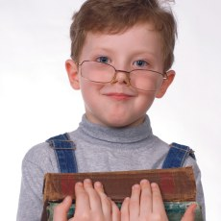
Erik H
4. věk 7let až pubescence cca 15 let
Snaživost x pocit méněcennosti
Význam nástupu školní docházky.
Úspěšně zvládnuté období-pocit kompetence, schopnosti rozvíjet svoje dovednosti.
Neúspěšně zvládnuté období-pocit podřadnosti, méněcennosti-strach ze selhání, neuroticismus.

Slide 26

5. věk 15 let, tj. adolescence až raná dospělost
Identita x zmatení rolí (nejistota o své roli (kdo jsem).
V adolescenci dochází k rozvoji vlastní identity-kdo jsem?

Slide 27

6. věk (tj. mladší dospělost) 20.-cca 35 let
Intimita x izolace
Intimita ve smyslu vztahu s druhým člověkem, splynutím s ním.
Izolace-sklon vyhýbat se vztahům.

Slide 28
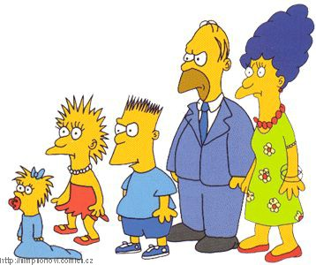
7. věk (tj. střední dospělost) 35let cca 55 let
Generativita x stagnace
Generativita ve smyslu péče o potomstvo, ale i v širším přesahu-tvořivost, přínos pro druhé.
Stagnace – malý nebo žádný zájem na tom přispět svému okolí, vytvářet pro ostatní.

Slide 29

8. věk (pozdní dospělost a stáří)
Integrita „já“ x zoufalství
Integrita ve smyslu moudrosti a přijetí vlastního životního příběhu.
Zoufalství-deprese nad uplynulým životem a úzkost ze smrti.

